Slide 1

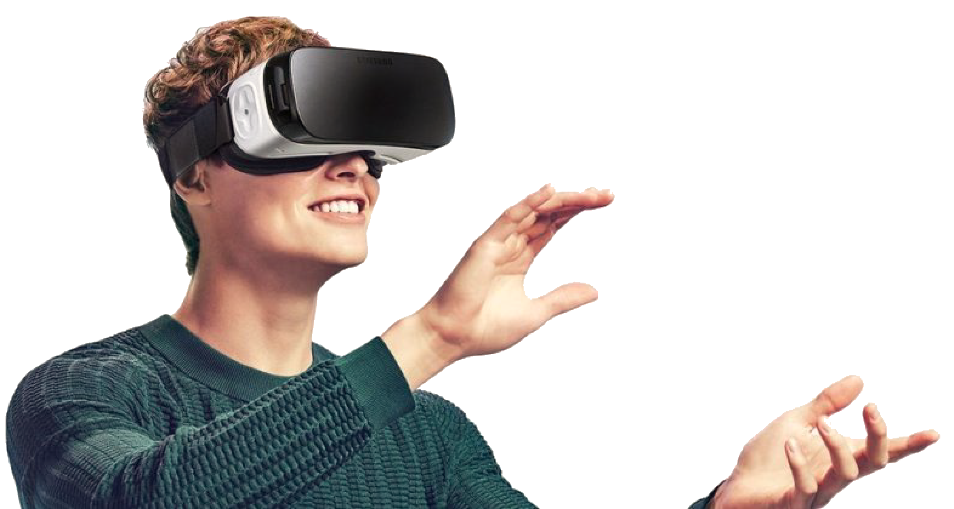
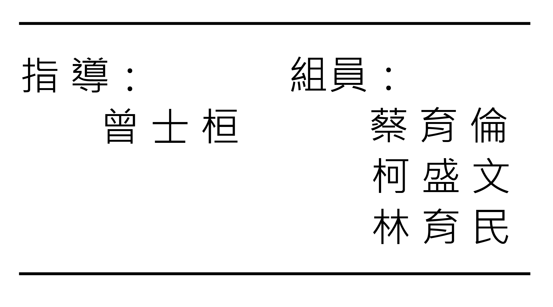

Slide 2

摘要
製作遊戲結合VR技術
深入體驗 以虛擬實 的世界

Slide 3

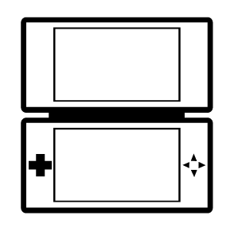

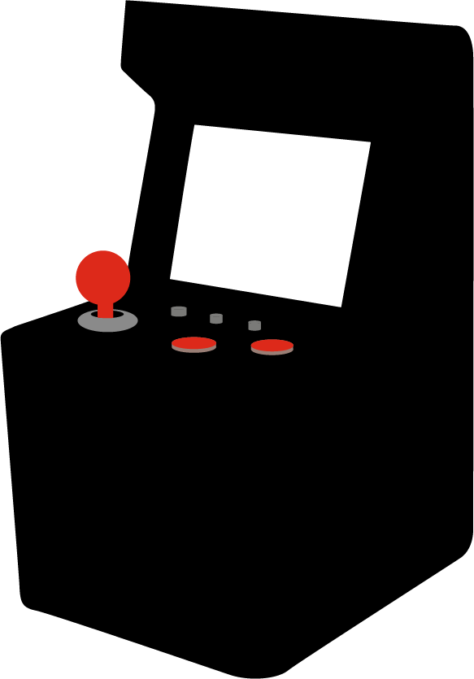


背景趨勢
遊戲及相關裝置演進 →

Slide 4

背景趨勢

Slide 5

背景趨勢
為何選擇手機為裝置 ?
台灣玩家成長到890萬人
97%是線上遊戲玩家
手機遊戲玩家最多，占比 80%
(調查來自 : 2017 年 Yahoo奇摩與第三方研究公司合作。調查期間為今年5月17日到31日，調查對象為台灣13到65歲上網人口，回收有效樣本數為2044份。)

Slide 6

背景趨勢
觀看其他國家報告
上海宣布了2018上半年的產業報告
中國遊戲市場收入達 4778 億元
其中六成都屬於手機遊戲營收
(調查來自 : 2018 中國遊戲開發者大會。)

Slide 7
動機
依照趨勢來看 VR技術
是未來 展示遊戲最佳平台

Slide 8
動機
依照趨勢來看 手機遊戲市場
是未來在亞洲 成長空間最被看好

Slide 9
目的
製作手機遊戲結合VR技術
以達到 最佳體驗和進軍未來市場發展

Slide 10
思考
遊戲總類繁多，該製作何種類型遊戲 ?

Slide 11
射擊遊戲優點
射擊遊戲是屬於遊戲規則及操作較容易了解的遊戲，在與其他操作容易的類型的遊戲(例:推箱子...等)又能充分發揮VR體驗3D場景的特色。
射擊遊戲能夠提升人類對大腦的認知能力，比一些所謂的「益智遊戲」更加效果拔群。
FPS具有強烈的代入感，能讓你以一個主觀的角度去對抗其他玩家，從而練習自己的反應力。

Slide 12
最終目的
VR射擊遊戲

Slide 13
需求分析
改善以往的射擊遊戲只有「螢幕」 + 「兩隻手操控」 + 「一種武器」沒有腳跟身體，玩家沒有”實體感”。
現在的VR射擊遊戲都皆為單機遊戲，無法與隊友進行對話，大幅降低遊戲的團隊合作性。

Slide 14
需求說明
打造出槍枝一樣外型的遙控器，且除了VR眼鏡之外還有其他感測器，偵測玩家的走動，且在遊戲中跟著移動。
提高遊戲場景設計的水平，以及加入各種音效提高真實感。
在對話功能中加入以經事先編輯好的語音以及圖文系統，玩家不須真的說話，只要點擊按鈕擊可傳出語音，即使不同國籍的與語言，經過程式的轉換也可進行交流。

Slide 15
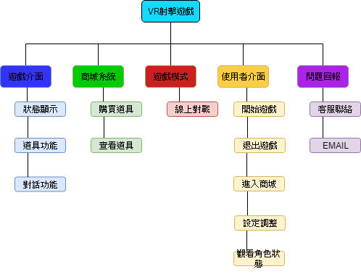
功能架構圖

Slide 16
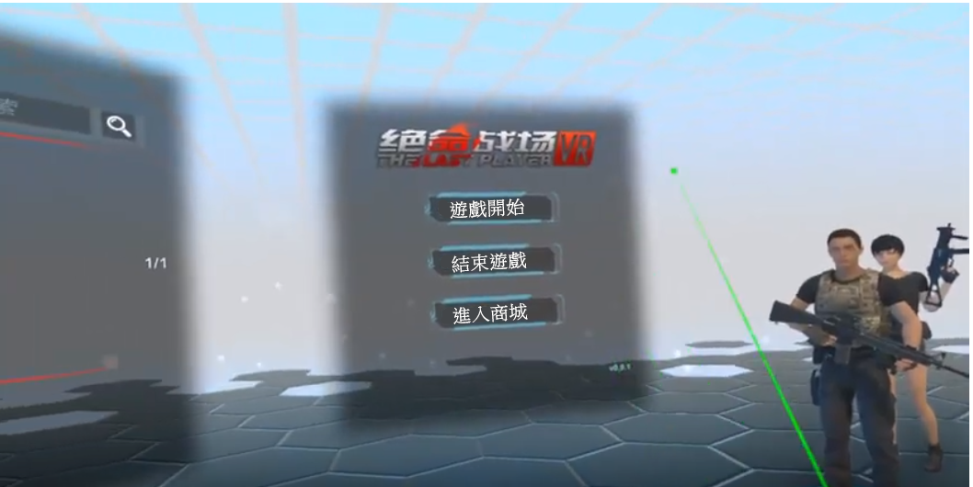
功能說明
遊戲一開始的使用者介面分為三個小部分

Slide 17
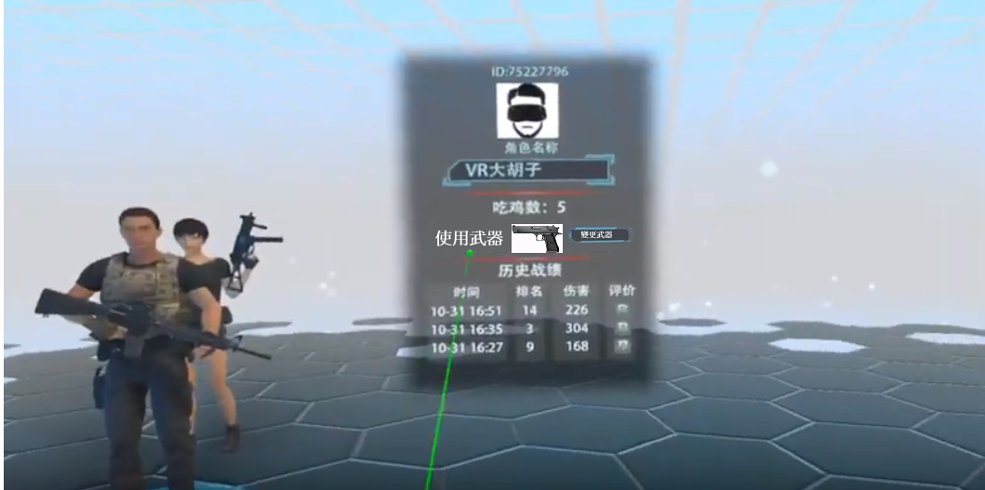
功能說明

Slide 18
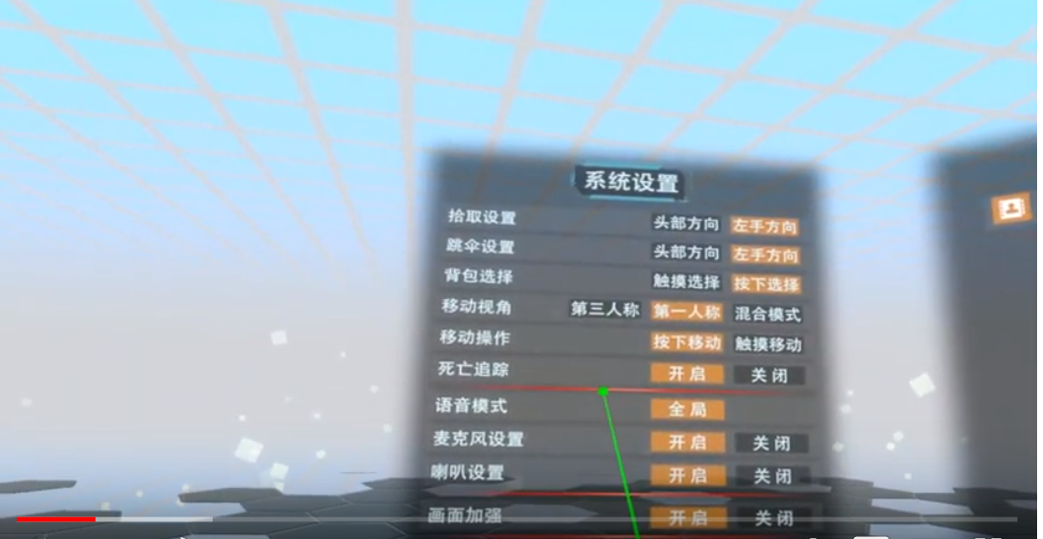
功能說明

Slide 19
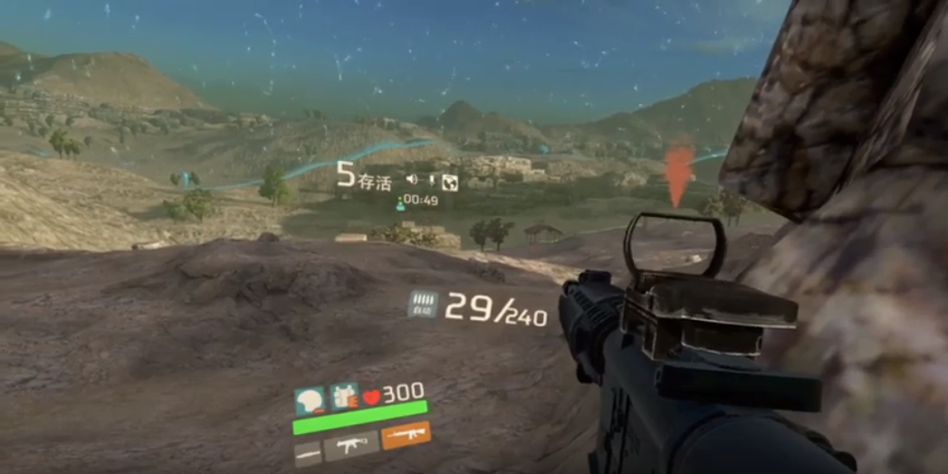
功能說明
遊戲介面

Slide 20
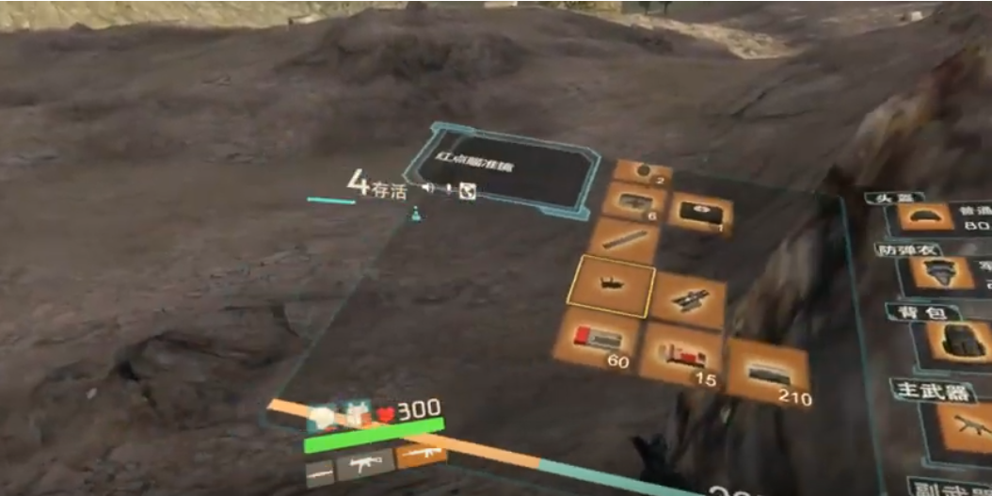
功能說明

Slide 21
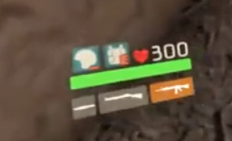
功能說明

Slide 22
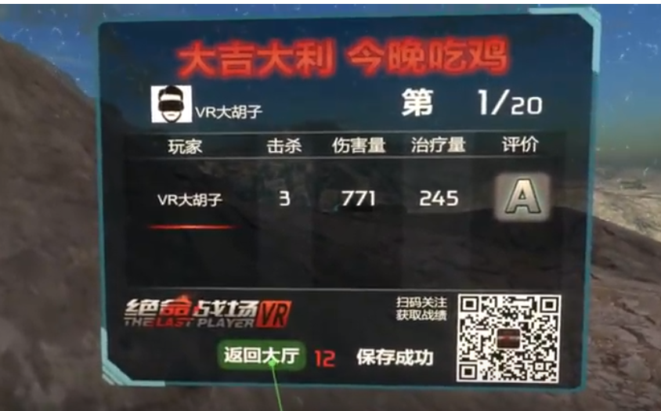
功能說明

Slide 23
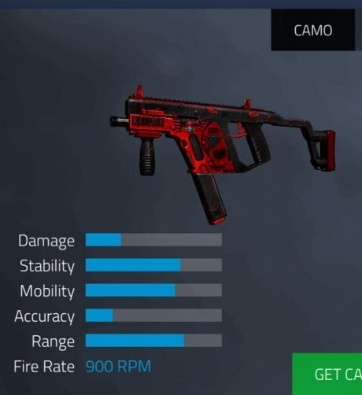
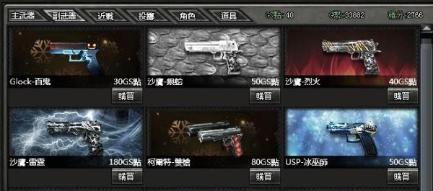
功能說明
商城系統

Slide 24
功能說明
問題回報
客服電話:07-578578578
EMAIL:akatsuki@gamil.com

Slide 25
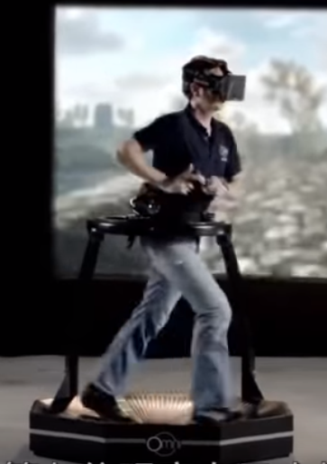
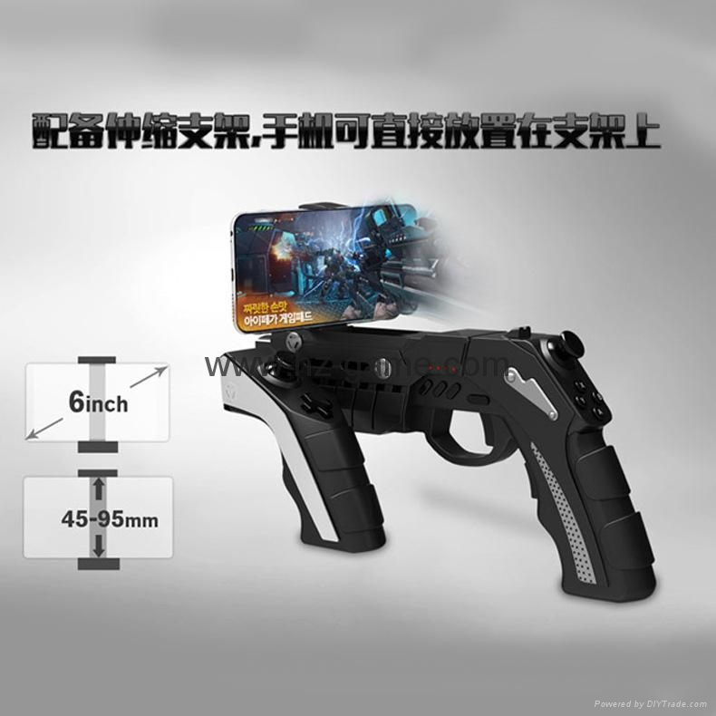
需求功能說明

Slide 26
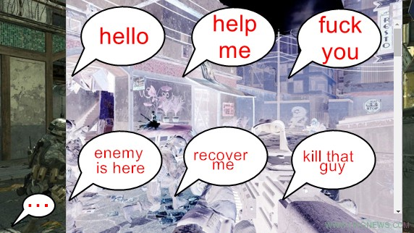
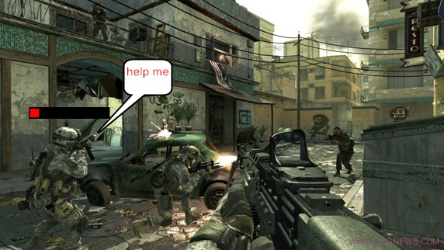
需求功能說明

Slide 27





系統架構圖
管理員
使用者

Slide 28
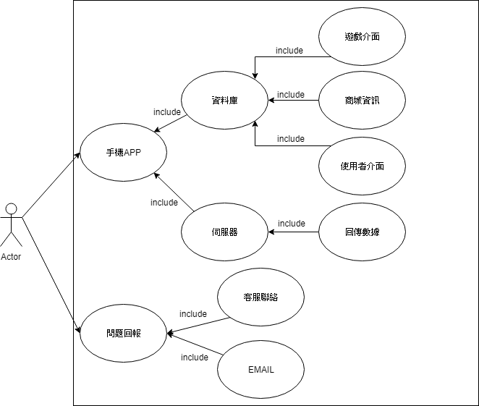
使用者案例圖

Slide 29
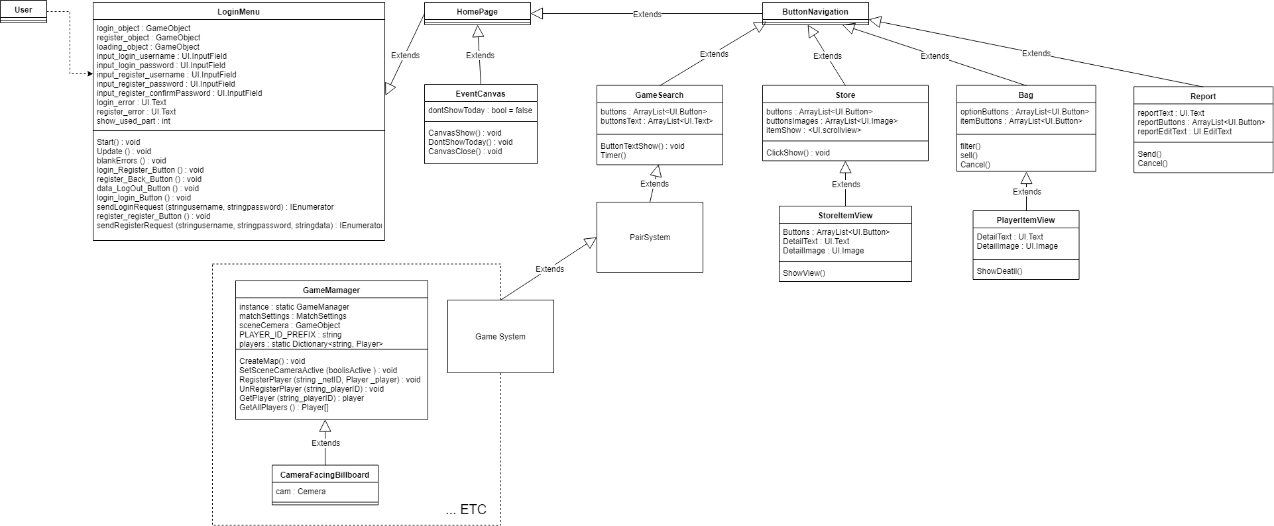
類別圖

Slide 30
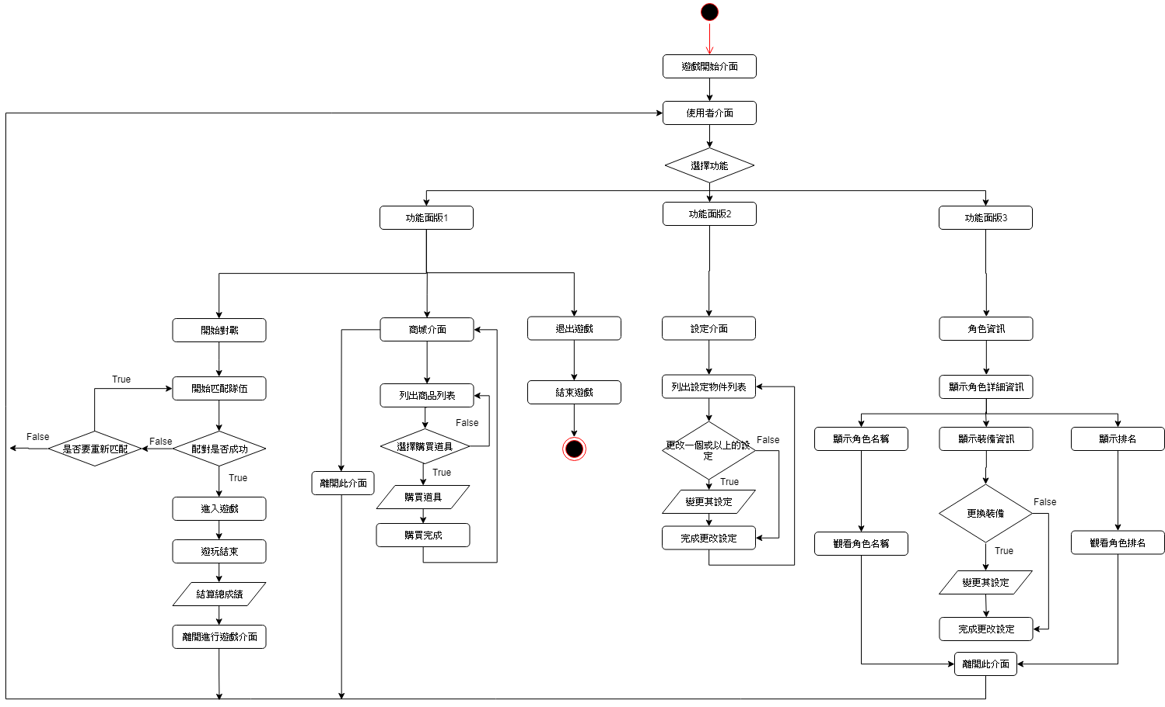
系統架構圖轉動態圖形

Slide 31
玩家有5個功能可以進行選擇，分別為開始遊戲、觀看角色資訊、商城系統、遊戲設定以及結束遊戲。

Slide 32
開始對戰的說明
使用者介面

Slide 33
商城功能說明。

Slide 34
退出遊戲功能。

Slide 35
角色資訊內容說明。

Slide 36
設定功能說明

Slide 37
資源(工具)
名稱 | 功能 | 軟體版本需求
Unity | 整合設計環境和介面 | Unity2017 or higher
Xcode | 轉檔並生成至 iphone 環境 | Xcode 9.0 or higher
PPT | 報告投影片製作 | -
Draw.io | UML製作 | -
Photoshop | 素材製作 | -
illustrator | 素材製作 | -

Slide 38
組員分工
項目 | 人員
資料蒐集、討論 | 蔡育倫、林育民、柯盛文
摘要、動機、目的 | 蔡育倫
需求分析、需求說明 | 蔡育倫、林育民
功能說明、功能架構 | 蔡育倫、柯盛文
系統架構圖 | 林育民
動態圖形 | 蔡育倫
使用者案例圖 | 柯盛文
類別圖 | 林育民
時程表 | 林育民
word報告製作 | 蔡育倫、柯盛文
PPT報告製作 | 蔡育倫、林育民、柯盛文

Slide 39
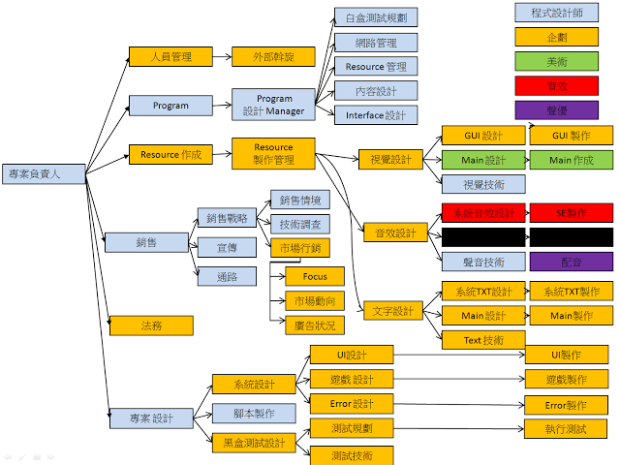
工作分配圖

Slide 40
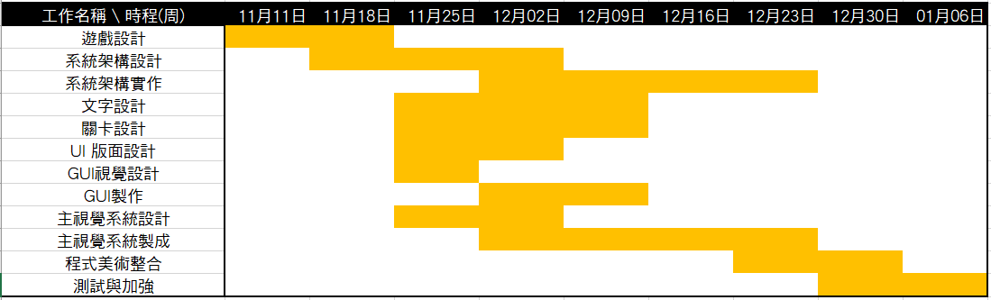
時程表

